Slide 1
2019 CCPC-wannafly Winter Camp
吴航

Slide 2
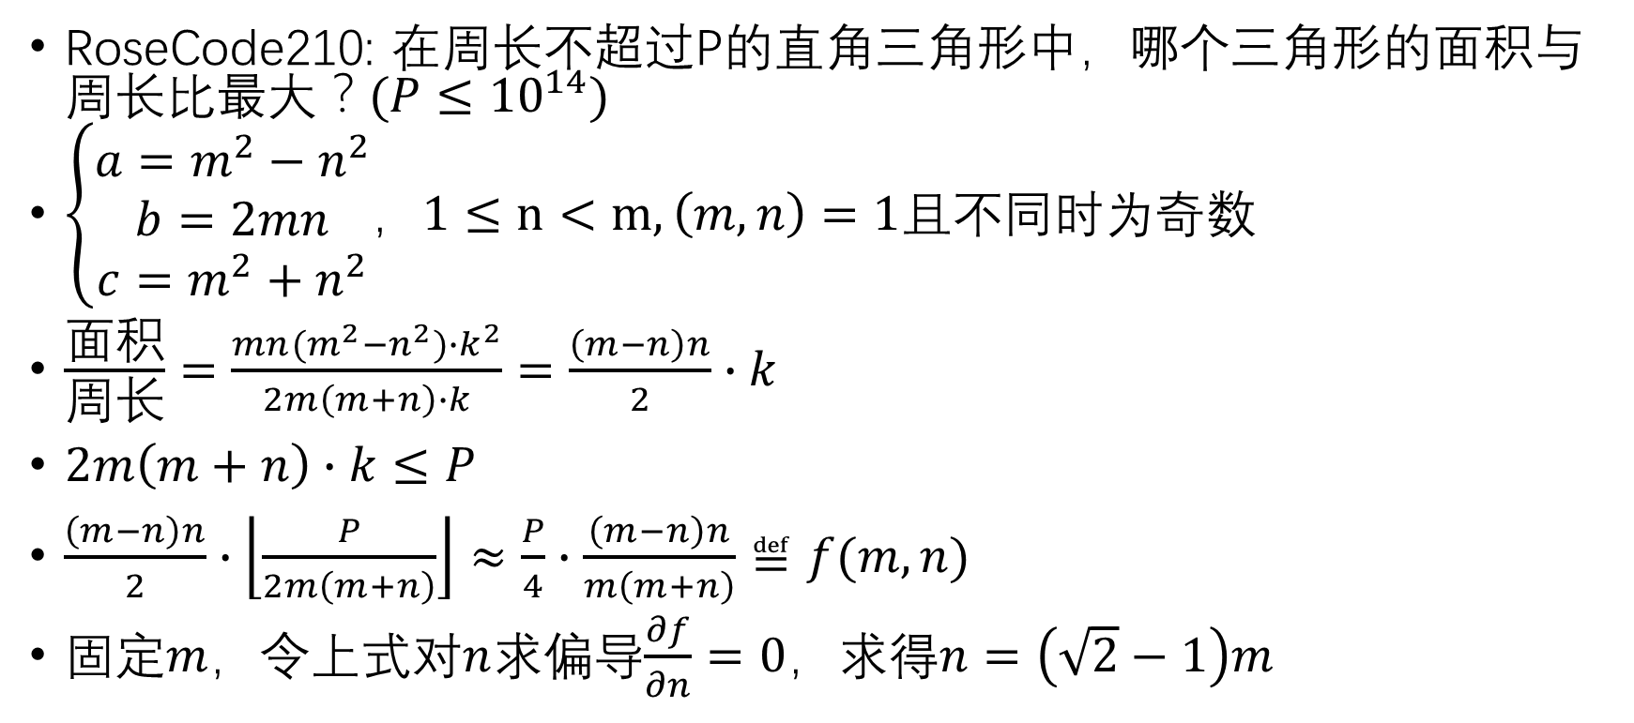
直角三角形
RoseCode210: 在周长不超过P的直角三角形中，哪个三角形的面积与周长比最大？$(P≤{10}^{14})$
$\left\{\begin{aligned}a=m^{2}−n^{2} \\ b=2mn \\ c=m^{2}+n^{2}\end{aligned}\right.$，$1≤n<m, \left(m,n\right)=1$且不同时为奇数
$\frac{面积}{周长}=\frac{mn(m^{2}−n^{2})∙k^{2}}{2m\left(m+n\right)∙k}=\frac{\left(m−n\right)n}{2}∙k$
$2m\left(m+n\right)∙k≤P$
$\frac{\left(m−n\right)n}{2}∙\left\lfloor \frac{P}{2m\left(m+n\right)}\right\rfloor ≈\frac{P}{4}∙\frac{\left(m−n\right)n}{m\left(m+n\right)}≝f(m,n)$
固定$m$，令上式对$n$求偏导$\frac{∂f}{∂n}=0，$求得$n=\left(\sqrt{2}−1\right)m$
Notes:
rose210

Slide 3

数论
$1≤x≤N中$有多少取值使得$\frac{ax+b}{cx+d}$是整数？$(bc−ad≤{10}^{15})$
$\frac{ax+b}{cx+d}=\frac{1}{c}∙\frac{acx+bc}{cx+d}=\frac{1}{c}(a+\frac{bc−ad}{cx+d})$

Slide 4
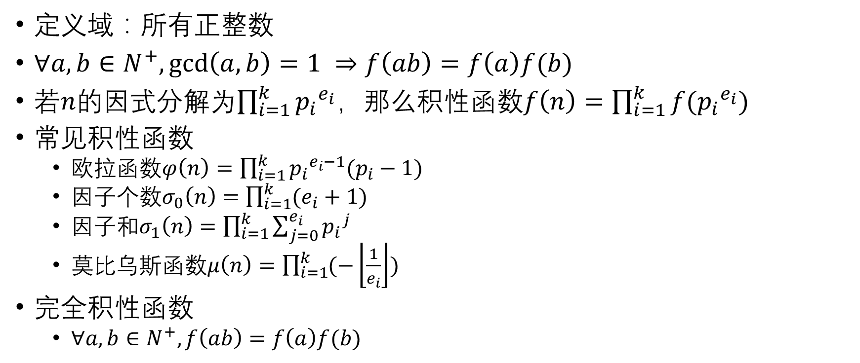
积性函数
定义域：所有正整数
$∀a,b∈N^{+},\gcd\left(a,b\right)=1 ⇒f\left(ab\right)=f\left(a\right)f(b)$
若$n$的因式分解为$\prod_{i=1}^{k}{{p_{i}}^{e_{i}}}$，那么积性函数$f\left(n\right)=\prod_{i=1}^{k}{f({p_{i}}^{e_{i}}})$
常见积性函数
欧拉函数$φ\left(n\right)=\prod_{i=1}^{k}{{p_{i}}^{e_{i}−1}(p_{i}−1)}$
因子个数$σ_{0}\left(n\right)=\prod_{i=1}^{k}{(e_{i}}+1)$
因子和$σ_{1}\left(n\right)=\prod_{i=1}^{k}{\sum_{j=0}^{e_{i}}{{p_{i}}^{j}}}$
莫比乌斯函数$μ\left(n\right)=\prod_{i=1}^{k}{(−\left\lfloor \frac{1}{e_{i}}\right\rfloor )}$
完全积性函数
$∀a,b∈N^{+}, f\left(ab\right)=f\left(a\right)f(b)$

Slide 5
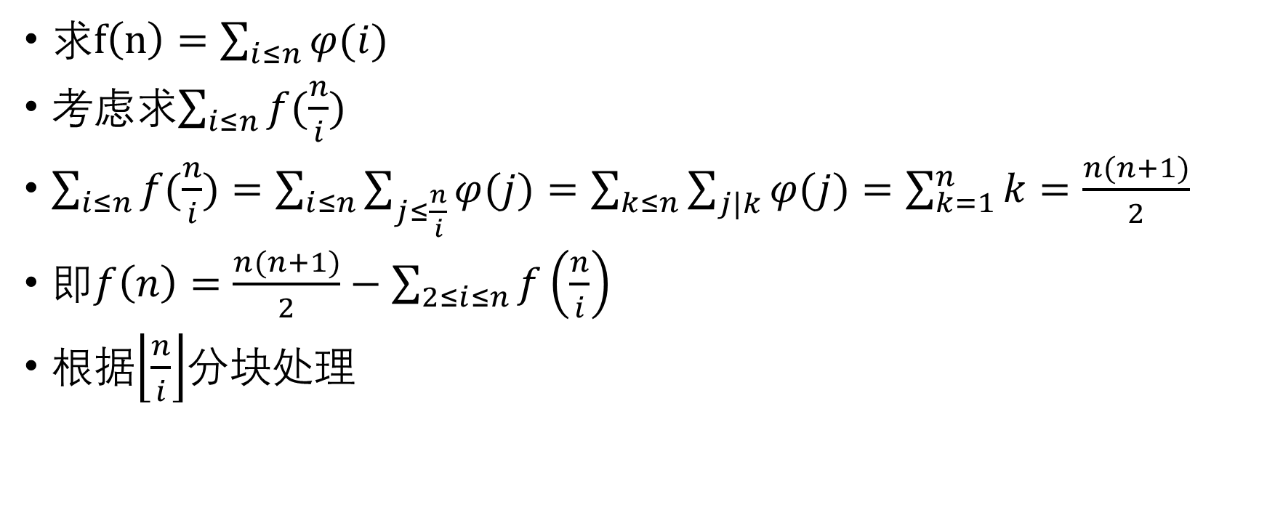
积性函数前缀和
求$f\left(n\right)=\sum_{i≤n}{φ(i)}$
考虑求$\sum_{i≤n}{f(\frac{n}{i})}$
$\sum_{i≤n}{f(\frac{n}{i})}=\sum_{i≤n}{\sum_{j≤\frac{n}{i}}{φ(j)}}=\sum_{k≤n}{\sum_{j|k}{φ(j)}}=\sum_{k=1}^{n}{k}=\frac{n(n+1)}{2}$
即$f\left(n\right)=\frac{n(n+1)}{2}−\sum_{2≤i≤n}{f\left(\frac{n}{i}\right)}$
根据$\left\lfloor \frac{n}{i}\right\rfloor$分块处理

Slide 6
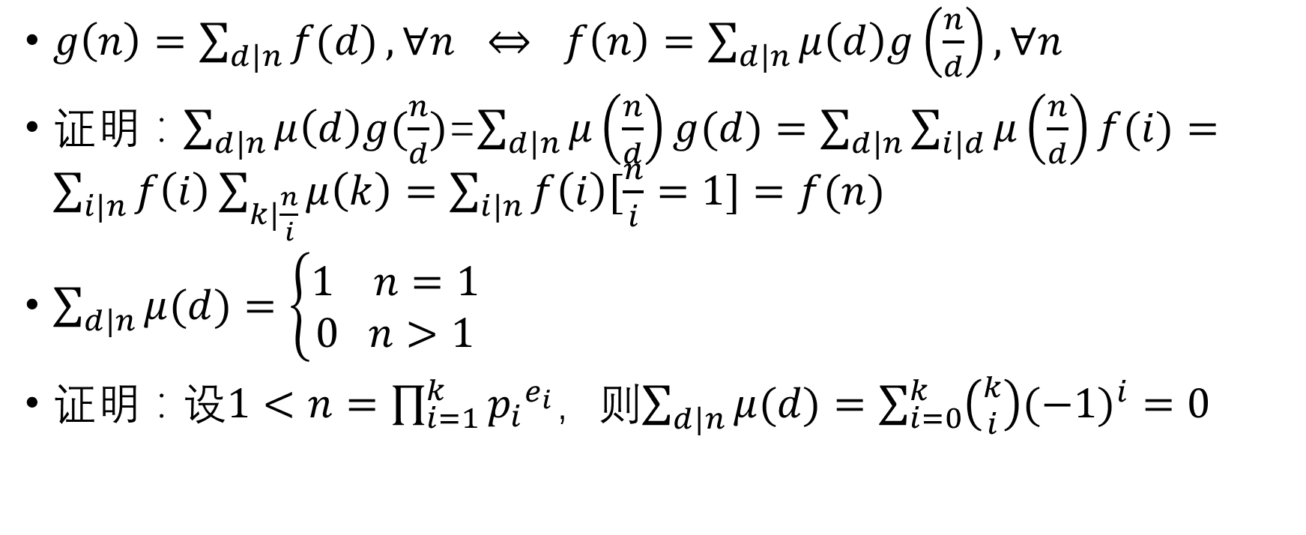
莫比乌斯反演
$g\left(n\right)=\sum_{d|n}{f(d)},∀n ⇔ f\left(n\right)=\sum_{d|n}{μ\left(d\right)g\left(\frac{n}{d}\right)}, ∀n$
证明：$\sum_{d|n}{μ\left(d\right)g(\frac{n}{d})}$=$\sum_{d|n}{μ\left(\frac{n}{d}\right)g(d)}=\sum_{d|n}{\sum_{i|d}{μ\left(\frac{n}{d}\right)f(i)}}=\sum_{i|n}{f\left(i\right)\sum_{k|\frac{n}{i}}{μ\left(k\right)}=\sum_{i|n}{f\left(i\right)[\frac{n}{i}=1]}=f(n)}$
$\sum_{d|n}{μ(d)}=\left\{\begin{aligned}1 n=1 \\ 0 n>1\end{aligned}\right.$
证明：设$1<n=\prod_{i=1}^{k}{{p_{i}}^{e_{i}}}$，则$\sum_{d|n}{μ(d)}=\sum_{i=0}^{k}{\left({k \atop i}\right){(−1)}^{i}}=0$

Slide 7
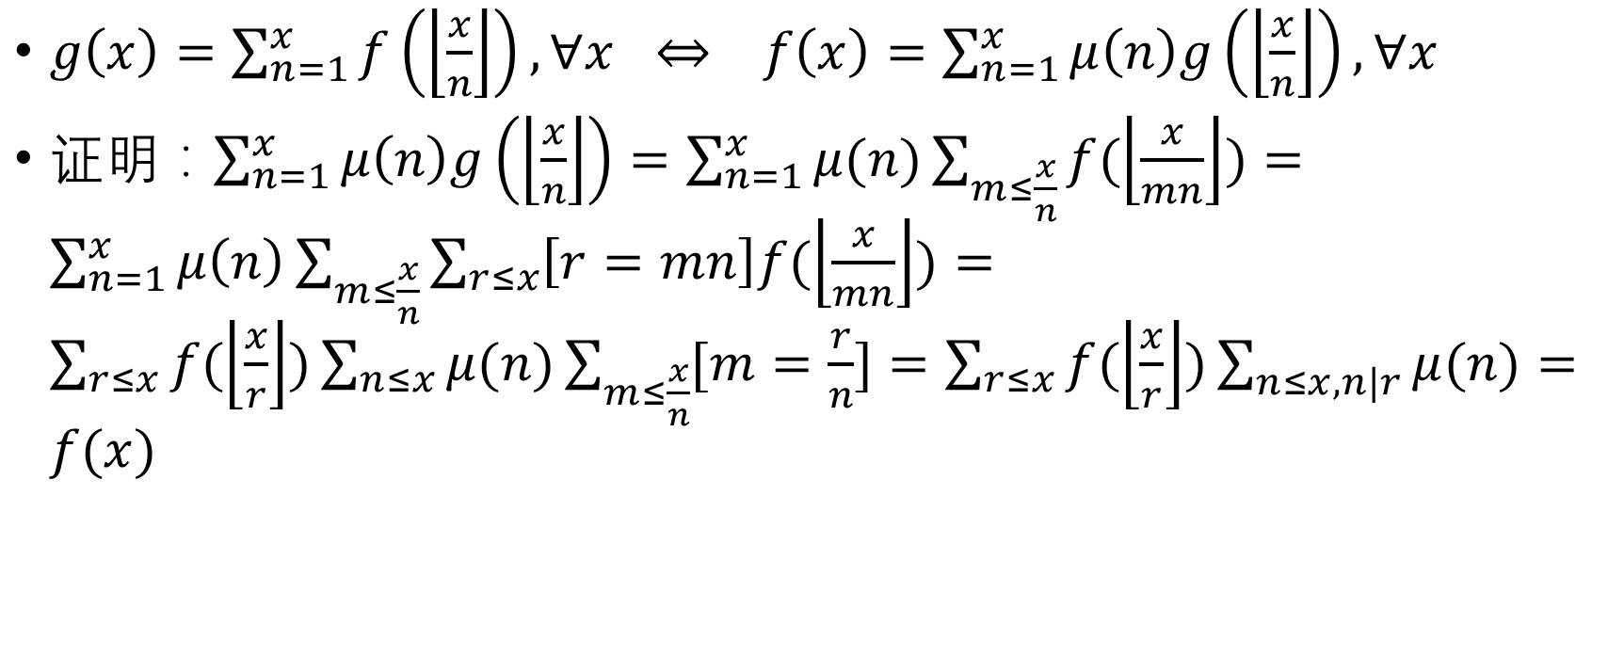
扩展
$g\left(x\right)=\sum_{n=1}^{x}{f\left(\left\lfloor \frac{x}{n}\right\rfloor \right), ∀x} ⇔ f\left(x\right)=\sum_{n=1}^{x}{μ\left(n\right)g\left(\left\lfloor \frac{x}{n}\right\rfloor \right), ∀x}$
证明：$\sum_{n=1}^{x}{μ\left(n\right)g\left(\left\lfloor \frac{x}{n}\right\rfloor \right)}=\sum_{n=1}^{x}{μ(n)}\sum_{m≤\frac{x}{n}}{f(\left\lfloor \frac{x}{mn}\right\rfloor })=\sum_{n=1}^{x}{μ\left(n\right)}\sum_{m≤\frac{x}{n}}{\sum_{r≤x}{\left[r=mn\right]f(\left\lfloor \frac{x}{mn}\right\rfloor )}}=\sum_{r≤x}{f(\left\lfloor \frac{x}{r}\right\rfloor )}\sum_{n≤x}{μ(n)\sum_{m≤\frac{x}{n}}{[m=\frac{r}{n}]}}=\sum_{r≤x}{f(\left\lfloor \frac{x}{r}\right\rfloor )}\sum_{n≤x, n|r}{μ(n)}=f(x)$

Slide 8

应用
$\sum_{n=1}^{N}{\sum_{d|n}{μ(\frac{n}{d})\sum_{t|d}{\left|μ(\frac{d}{t})\right|}}}$
令$g\left(x\right)=\left|μ(x)\right|, f\left(x\right)=\sum_{t|x}{g(t)}$
原式=$\sum_{n=1}^{N}{\sum_{d|n}{μ\left(\frac{n}{d}\right)}}f\left(d\right)=\sum_{n=1}^{N}{g(n)}=\sum_{n=1}^{N}{{μ(n)}^{2}}$

Slide 9
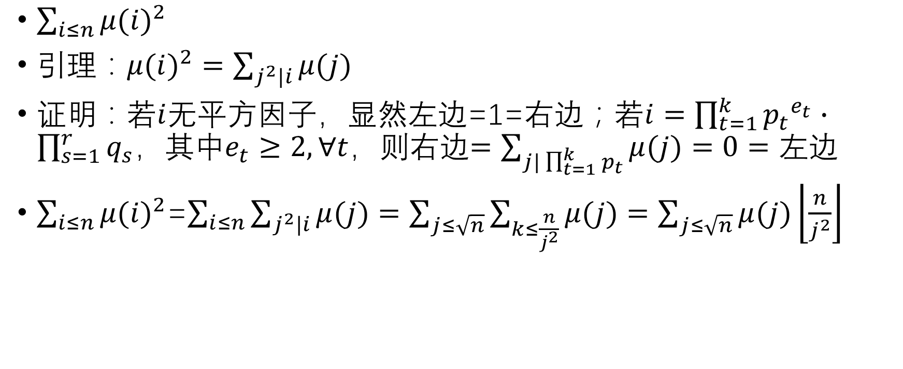
数论
$\sum_{i≤n}{{μ(i)}^{2}}$
引理：${μ(i)}^{2}=\sum_{j^{2}|i}{μ(j)}$
证明：若$i$无平方因子，显然左边=1=右边；若$i=\prod_{t=1}^{k}{{p_{t}}^{e_{t}}}∙\prod_{s=1}^{r}{q_{s}}$，其中$e_{t}≥2,∀t$，则右边$=\sum_{j|\prod_{t=1}^{k}{p_{t}}}{μ(j)}=0=左边$
$\sum_{i≤n}{{μ(i)}^{2}}$=$\sum_{i≤n}{\sum_{j^{2}|i}{μ(j)}}=\sum_{j≤\sqrt{n}}{\sum_{k≤\frac{n}{j^{2}}}{μ(j)}}=\sum_{j≤\sqrt{n}}{μ(j)\left\lfloor \frac{n}{j^{2}}\right\rfloor }$

Slide 10
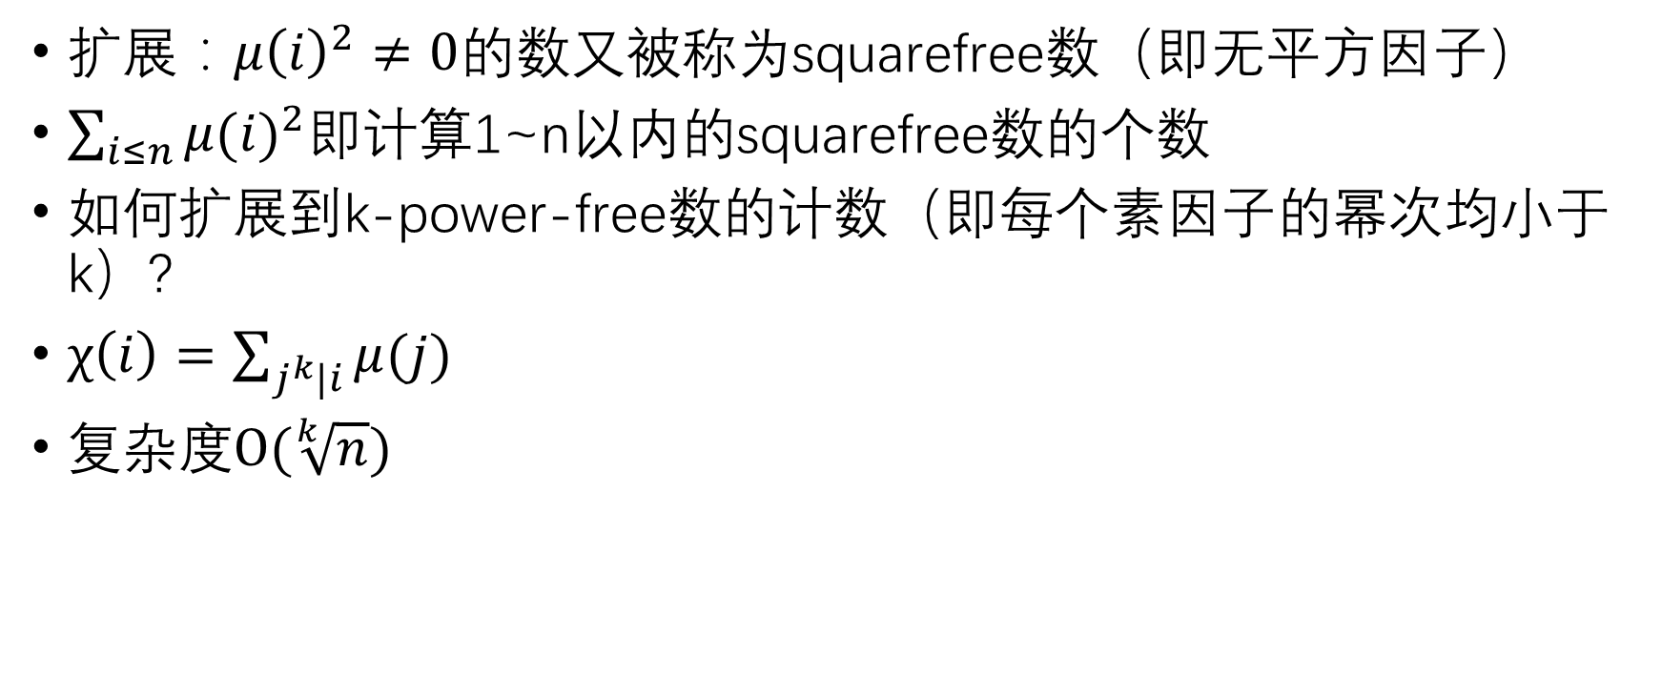
数论
扩展：$μ{\left(i\right)}^{2}≠0$的数又被称为squarefree数（即无平方因子）
$\sum_{i≤n}{{μ(i)}^{2}}$即计算1~n以内的squarefree数的个数
如何扩展到k-power-free数的计数（即每个素因子的幂次均小于k）?
$χ\left(i\right)=\sum_{j^{k}|i}{μ(j)}$
复杂度$O(\sqrt[k]{n})$

Slide 11
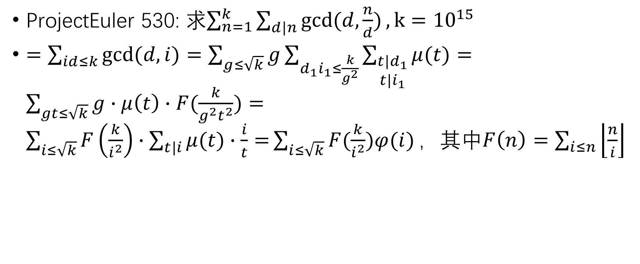
数论
ProjectEuler 530: 求$\sum_{n=1}^{k}{\sum_{d|n}{gcd⁡(d,\frac{n}{d})}}, k={10}^{15}$
$=\sum_{id≤k}{gcd⁡(d,i)}=\sum_{g≤\sqrt{k}}{g\sum_{d_{1}i_{1}≤\frac{k}{g^{2}}}{\sum_{\begin{aligned}t|d_{1} \\ t|i_{1}\end{aligned}}{μ(t)}}}=\sum_{gt≤\sqrt{k}}{g∙μ\left(t\right)∙F(\frac{k}{g^{2}t^{2}})}=\sum_{i≤\sqrt{k}}{F\left(\frac{k}{i^{2}}\right)∙\sum_{t|i}{μ(t)∙\frac{i}{t}}=}\sum_{i≤\sqrt{k}}{F(\frac{k}{i^{2}})φ(i)}，$其中$F\left(n\right)=\sum_{i≤n}{\left\lfloor \frac{n}{i}\right\rfloor }$
Notes:
euler530

Slide 12
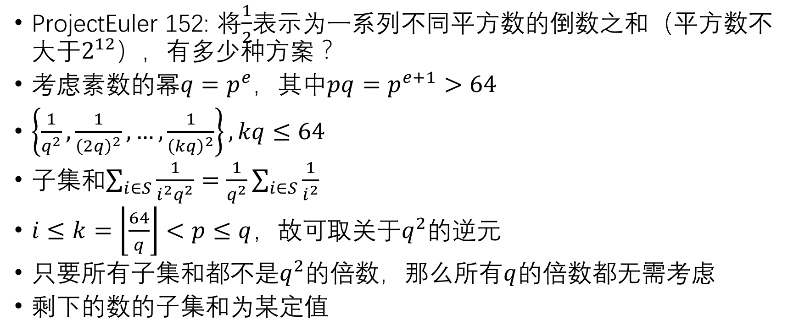
Meet in the Middle
ProjectEuler 152: 将$\frac{1}{2}$表示为一系列不同平方数的倒数之和（平方数不大于$2^{12}$），有多少种方案？
考虑素数的幂${q=p}^{e}，$其中$pq=p^{e+1}>64$
$\left\{\frac{1}{q^{2}},\frac{1}{{\left(2q\right)}^{2}},…,\frac{1}{{\left(kq\right)}^{2}}\right\},kq≤64$
子集和$\sum_{i∈S}{\frac{1}{i^{2}q^{2}}}=\frac{1}{q^{2}}\sum_{i∈S}{\frac{1}{i^{2}}}$
$i≤k=\left\lfloor \frac{64}{q}\right\rfloor <p≤q$，故可取关于$q^{2}$的逆元
只要所有子集和都不是$q^{2}$的倍数，那么所有$q$的倍数都无需考虑
剩下的数的子集和为某定值
Notes:
euler152

Slide 13
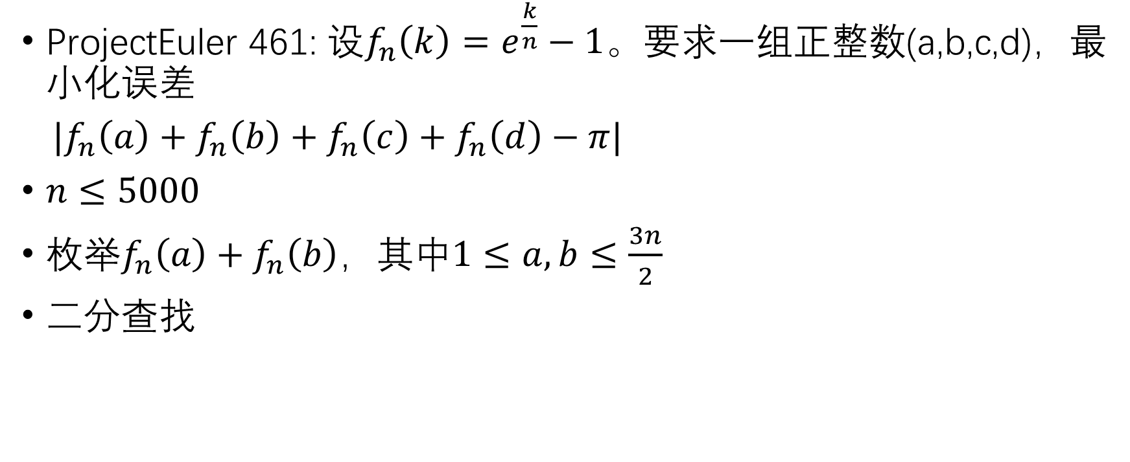
Meet in the Middle
ProjectEuler 461: 设$f_{n}\left(k\right)=e^{\frac{k}{n}}−1。$要求一组正整数(a,b,c,d)，最小化误差
$|f_{n}\left(a\right)+f_{n}\left(b\right)+f_{n}\left(c\right)+f_{n}\left(d\right)−π|$
$n≤5000$
枚举$f_{n}\left(a\right)+f_{n}\left(b\right)$，其中$1≤a,b≤\frac{3n}{2}$
二分查找
Notes:
euler461

Slide 14
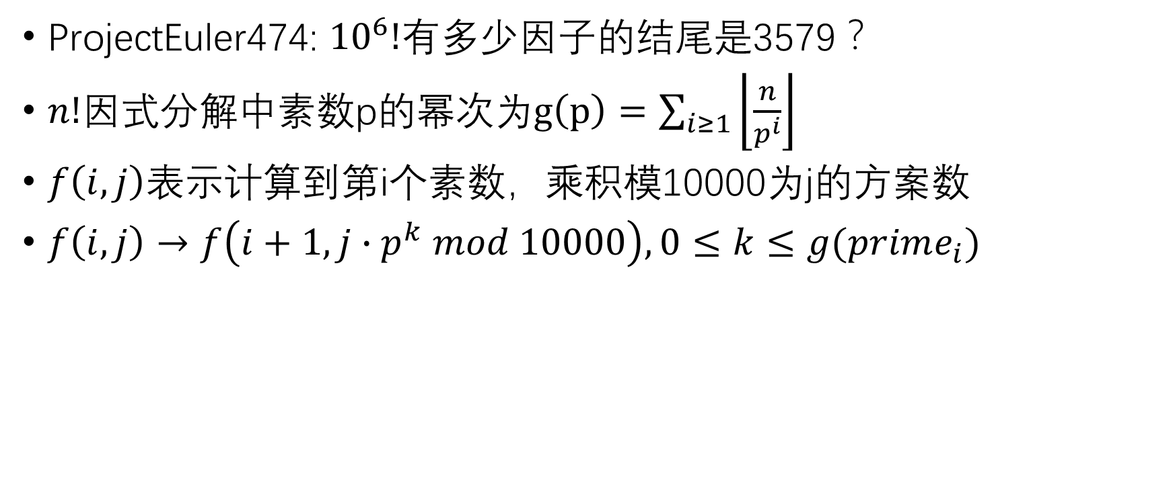
动态规划
ProjectEuler474: ${10}^{6}!$有多少因子的结尾是3579？
$n!$因式分解中素数p的幂次为$g\left(p\right)=\sum_{i≥1}{\left\lfloor \frac{n}{p^{i}}\right\rfloor }$
$f\left(i,j\right)$表示计算到第i个素数，乘积模10000为j的方案数
$f\left(i,j\right)→f\left(i+1,j∙p^{k} mod 10000\right), 0≤k≤g(prime_{i})$
Notes:
euler474

Slide 15
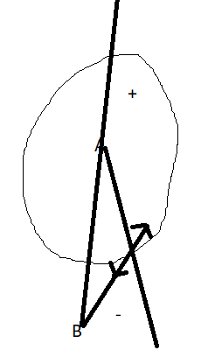
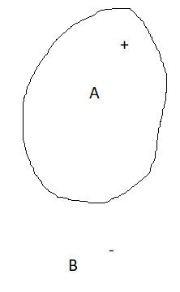
几何
已知某函数z=f(x,y)在一个闭合凸区域内f(x,y)恒为正（海平面之上），其他区域恒为负（海平面之下）。已知海平面之上的某一点A、海平面之下的某一点B，求过B与两区域分界线的切线。

Slide 16
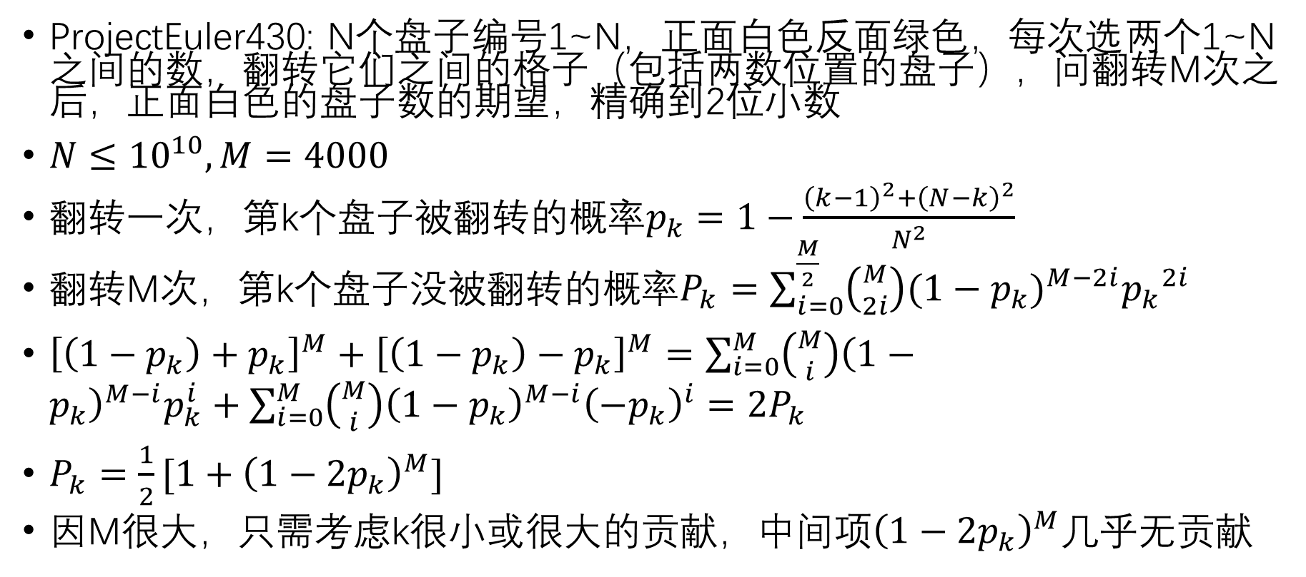
概率与期望
ProjectEuler430: N个盘子编号1~N，正面白色反面绿色，每次选两个1~N之间的数，翻转它们之间的格子（包括两数位置的盘子），问翻转M次之后，正面白色的盘子数的期望，精确到2位小数
$N≤{10}^{10}, M=4000$
翻转一次，第k个盘子被翻转的概率$p_{k}=1−\frac{{\left(k−1\right)}^{2}+{\left(N−k\right)}^{2}}{N^{2}}$
翻转M次，第k个盘子没被翻转的概率$P_{k}=\sum_{i=0}^{\frac{M}{2}}{\left({M \atop 2i}\right)(1−p_{k})^{M−2i}{p_{k}}^{2i}}$
${\left[\left(1−p_{k}\right)+p_{k}\right]}^{M}+{\left[\left(1−p_{k}\right)−p_{k}\right]}^{M}=\sum_{i=0}^{M}{\left({M \atop i}\right){\left(1−p_{k}\right)}^{M−i}p_{k}^{i}+\sum_{i=0}^{M}{\left({M \atop i}\right){\left(1−p_{k}\right)}^{M−i}{\left(−p_{k}\right)}^{i}}}=2P_{k}$
$P_{k}=\frac{1}{2}[1+{\left(1−2p_{k}\right)}^{M}]$
因M很大，只需考虑k很小或很大的贡献，中间项${\left(1−2p_{k}\right)}^{M}$几乎无贡献
Notes:
euler430

Slide 17
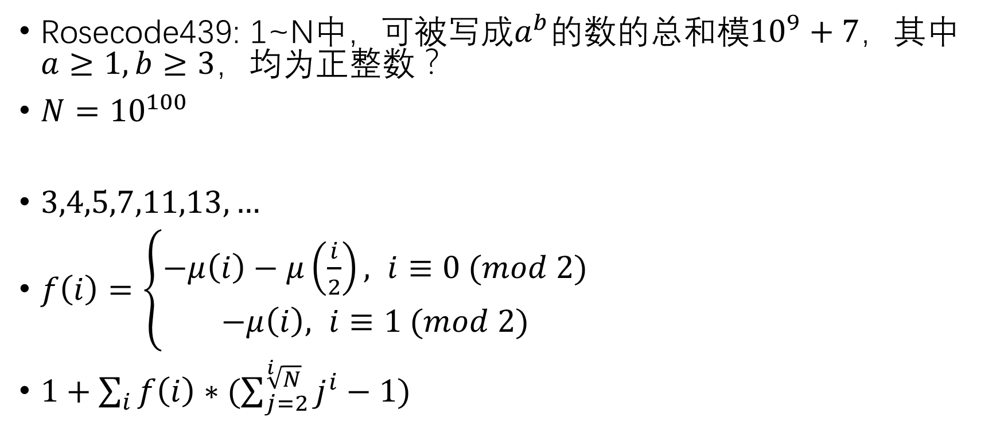
容斥原理
Rosecode439: 1~N中，可被写成$a^{b}$的数的总和模${10}^{9}+7$，其中$a≥1,b≥3$，均为正整数？
$N={10}^{100}$
$3,4,5,7,11,13,…$
$f\left(i\right)=\left\{\begin{aligned}−μ\left(i\right)−μ\left(\frac{i}{2}\right), i≡0 (mod 2) \\ &−μ\left(i\right), i≡1 (mod 2)\end{aligned}\right.$
$1+\sum_{i}{f\left(i\right)∗(\sum_{j=2}^{\sqrt[i]{N}}{j^{i}}−1)}$

Slide 18
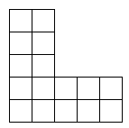
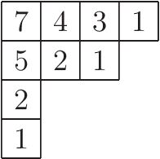

Hook Length Formula
给一个左对齐且每行格子数不增的表格，总格数为n
每个格子填入1~n的数字，使得每行每列均单增
$\frac{n!}{\prod{h_{λ}(i,j)}}$

Slide 19
参考资料
Wikipedia
ProjectEuler
RoseCode

Slide 20
More TBC…
谢谢
Q&A

